Slide 1
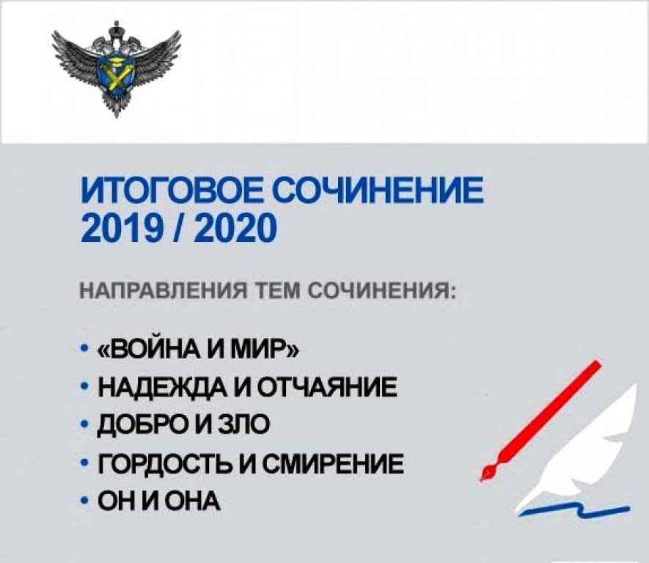
Классная работа
Подготовка к сочинению по литературе

Slide 2
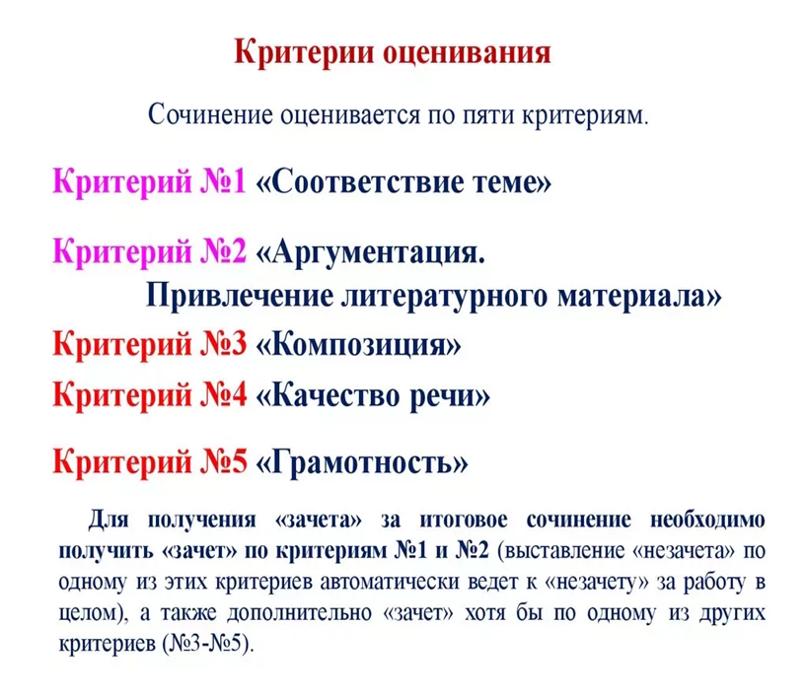
Научиться писать сочинение в соответствии с критериями оценивания
Повторить (знать) структуру сочинения
Вступление (дать характеристику понятиям, перейти к теме).
Тезис – мое мнение по вопросу (утверждению, высказыванию) темы.
Аргумент(ы), доказывающий (ие) Вашу точку зрения + предложение -микровывод.
Заключение.
Должны
знать
Рекомендуемый объём сочинения – 350 слов. Если в сочинении менее 250 слов (в подсчёт включаются все слова, в том числе служебные), то ставится незачёт. Максимальное количество слов не устанавливается.

Slide 3

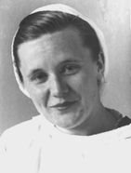
«Из моей жизни хирурга»
(Рассказы, воспоминания, встречи)
Эта книга о том, как жили, учились, работали, любили люди военного поколения. В своих воспоминаниях автор рассказывает о тех, с кем она работала всю жизнь — о врачах, преподавателях и профессорах АГМИ, никогда не забывавших о той миссии, к которой призвала их выбранная профессия.
Все творчество Н.И. Батыгиной посвящено именно тому героическому времени, когда врач сам ставил диагноз и брал на себя ответственность за определенные решения, только от его знаний и умений зависела жизнь больного. Ее воспоминания — это рассказы о военных и послевоенных годах. Ею написано и опубликовано более 30 рассказов.
Надежда Ивановна Батыгина
(1919- 1990)-хирург, кандидат медицинских наук, писатель

Slide 4
Темы сочинения
Что помогает человеку не отчаяться в сложной жизненной ситуации?
2.Как связаны добро и радость?
3.Идеальная семейная пара: как Вы ее понимаете?

Slide 5

Должны уметь
Прочитать текст
Найти героев произведения
Проанализировать их действия, поступки
Соотнести с темой сочинения
Написать аргумент по теме сочинения
Вслед за автором с помощью привлечения литературного материала ответить на вопрос, поставленный в формулировке темы.

Slide 6
Н.И. Батыгина. Рассказ «Свойство любви»
г. Архангельск, январь 1976 года
Прокопия Ивановича привезли в больницу глубокой ночью. Его провожала жена. Ввалившиеся глаза больного взывали к участию. Сухие с синевой губы еле могли шевелиться.
— Прасковьюшка, умру я, наверное. Чего не так — прости...
Маленькая седовласая женщина с лицом, испещренным морщинками, коснулась рукой его лица.
— Что ты, Пронюшка, — и заплакала.
Потом, когда затих шум лифта, увозящего Прокопия Ивановича в палату, она вытерла глаза и ушла из больницы, тихо закрыв за собой дверь, будто боясь разбудить тех, с кем теперь ее муж. Хирург, осмотрев больного, нашел его состояние безнадежным.
— Катастрофа в животе. Легочно-сердечная недостаточность. Вряд ли старик доживет до утра, — сказал он сестре.
— Поставьте капельницу с глюкозой, сердечными, витаминами. Дайте кислород.
До утра больной дожил, и хирург принял решение оперировать Прокопия Ивановича, хотя отчетливо понимал, какому огромному риску подвергал его жизнь. Но другого выхода не было.
Операция шла долго. Хирургу не раз вытирали потный лоб. Больной лежал в забытьи под действием наркоза, что давали ему вдыхать. В вену его руки медленно, капля за каплей, вливалась живительная жидкость.
А Прасковья Андреевна, измученная бесонной ночью и плохими мыслями, уже сидела в вестибюле больницы.
После окончания операции хирург огорчил ее:
— Не стану скрывать — положение серьезное, хотя сделано все, что в наших силах. Прошу Вас, если можете, помогите нам, поухаживайте за ним, — добавил он.
— Ладно... — только и промолвила Прасковья Андреевна.
В палате Прокопий Иванович лежал неподвижно, с закрытыми глазами, ни на что не реагировал. Лицо его было бледным, дыхание еле заметным.
— Пронюшка, как ты?
— Это ты, Прасковьюшка? — и опять сделался ко всему безучастным.
Несколько дней подряд, с утра и до позднего вечера, была она с ним.
Ложечку водички даст, чтобы во рту не сохло, челочку волос причешет, чтобы на глаза не спускалась, умоет, подушку другой, холодной стороной повернет.
— Вот так... Хорошо-то как будет!
Потом сядет возле него, руку его в свою возьмет. В одну руку Прокопия Ивановича беспрестанно поступали лекарства, по другой текла любовь Прасковьи Андреевны. Больному становилось лучше.
На пятый день хирург осматривал Прокопия Ивановича раньше, чем пришла Прасковья Андреевна.
На теле его он увидел старые рубцы и теперь решил спросить:
— Что это у Вас?
— Немец...
— Наверное, награды есть?
— А как же! От воротника до пояса.
— А что-то сегодня жены не видно. Не придет?
— Придет... Пусть-ка не придет! — и стукнул кулаком по краю кровати.
Радость охватила хирурга от этих слов и жеста больного. Он увидел в них знамение выздоровления Прокопия Ивановича: мужчина, только чувствуя силу, может показать другому, какую власть он имеет над своей женой.
Вечером хирург снова зашел в палату. Прокопий Иванович улыбался. Его рука опять покоилась в руке Прасковьи Андреевны. Старый врач знал о великом целительном свойстве любви: как хилый цветок наливается соком от солнца, так больной человек оживает от любви. Недаром для борьбы за жизнь Прокопия Ивановича он взял себе в союзницы маленькую седовласую женщину. Любовь ее он заметил еще в ту ночь, когда принимал больного, показавшегося ему безнадежным.

Slide 7
Герои рассказа «Свойство любви»
Семейная пара
Врач- хирург
Прокопий Иванович
(Пронюшка)
Прасковья Андреевна
(Прасковьюшка)
Радость охватила хирурга от слов и жеста больного- в них он увидел знамение выздоровления;
Старый врач знал о великом целительном свойстве любви: как хилый цветок наливается соком от солнца, так больной человек оживает от любви.
Любовь ее он заметил еще в ту ночь, когда принимал больного, показавшегося ему безнадежным.
Маленькая седовласая женщина;
Несколько дней подряд была рядом;
Руку его в свою возьмёт- «по ней текла любовь»
Ветеран Вов;
Глаза больного взывали к участию;
После операции лежал неподвижно;
Становилось лучше

Slide 8
О чем предложенный текст? Чему он посвящён?
Что случилось с Прокопием Ивановичем? Каковы были прогнозы врача?
Кто находился всё время рядом с Пронюшкой? Что помогло не отчаяться главному герою в сложной ситуации?
О чем знал опытный врач?
Найдите изобразительно-выразительные средства, которые использует автор для доказательства истинности любовных чувств.

Slide 9
О чем предложенный текст? Чему он посвящён? | Рассказ посвящен истинной любви двух престарелых людей.
Что случилось с Прокопием Ивановичем? Каковы были прогнозы врача? | Прокопий Иванович был безнадёжно болен. Врач не скрывал : «положение серьёзное», «вряд ли старик доживёт до утра»
Кто находился всё время рядом с Пронюшкой? Что помогло не отчаяться главному герою в сложной ситуации? | Несколько дней подряд рядом с героем находилась его жена Прасковья Андреевна. Любовь, забота, доброе отношение .
О чем знал опытный врач? | Человек возрождается благодаря «целительному свойству любви», «силе любви», которую хирург «заметил ещё в ту ночь», когда больной показался ему безнадёжным.
Найдите изобразительно-выразительные средства, которые использует автор для доказательства истинности любовных чувств. | После описания заботливых ласковых действий жены мы читаем восклицательную фразу: «Хорошо-то как будет!». Автор использует такое яркое выразительное средство, как олицетворение «текла любовь»

Slide 10
Темы сочинения
Что помогает человеку не отчаяться в сложной жизненной ситуации?
2.Как связаны добро и радость?
3.Идеальная семейная пара: как Вы ее понимаете?

Slide 11
Идеальная семейная пара: как Вы ее понимаете?
Вступление
Семья – это самое главное в жизни каждого человека. Для всех людей свойственно желание иметь свой семейный очаг, родных и близких людей, и каждый из нас стремится к тому, чтобы сделать свою семью идеальной. Сегодня в своем сочинении мне хотелось поразмышлять над вопросом: как я понимаю, что такое идеальная семейная пара? (50сл.)

Slide 12
Идеальная семейная пара: как Вы ее понимаете?
Тезис
Идеальная семья… На мой взгляд, это союз двух людей, основанный на уважении, духовной близости, взаимопонимании. Я считаю, что супруги должны поддерживать друг друга в трудных ситуациях и всегда быть вместе, что бы ни случилось. В идеальной семье все без слов понимают, когда нужно кого-то утешить или подбодрить. Именно об этом заставляет задуматься небольшое произведение писательницы Н.И. Батыгиной. (56 сл.)

Slide 13
Идеальная семейная пара: как Вы ее понимаете?
Комментарий рассказа
Я думаю, тема любви, оставаясь вечной, интересна многим. События о людях, преданных своим спутникам жизни, всегда волнуют человека. В трогательном рассказе «Свойство любви» Н.И. Батыгина повествует об истинной любви двух престарелых людей. Автор рассказывает одну из жизненных историй выздоровления безнадёжно больного ветерана войны Прокопия Ивановича, справившегося со своим недугом, несмотря на то что прогнозы врача-хирурга после проведенной операции были неутешительны. Он не скрывал, что «положение серьёзное» и «вряд ли старик доживёт до утра». Опытный врач знал, что человек возрождается к жизни не только благодаря «целительному свойству любви», но и силе любви жены ветерана, которую хирург «заметил ещё в ту ночь», когда больной показался ему безнадёжным.
Н.И. Батыгина обращает внимание и на то, как Прасковья Андреевна заботливо ухаживала за своим мужем, надеясь на хороший исход. Каким же был результат от стараний Прасковьи Андреевны? Её муж, Прокопий Иванович, оправился от болезни, победил тяжёлый недуг! (142 сл.)

Slide 14
Идеальная семейная пара: как Вы ее понимаете?
Аргумент
Н.И. Батыгина показывает переживания героини, когда её муж попал в больницу: «измученная бессонной ночью и плохими мыслями, рано утром она уже сидела в вестибюле больницы». Автор пишет, что Прасковья Андреевна с утра и до позднего вечера находилась с Пронюшкой, поила с ложечки, «челочку волос причешет, чтобы на глаза не спускалась», подушку другой стороной повернёт. Поведение старушки – это умение проявлять заботу, отдавать всю себя. Писательница даёт нам понять, что в безвыходном положении любовь может спасти близкого нам человека, это чувство поддержит, согреет, успокоит и поможет преодолеть невзгоды. Любовь наделяет силами, которые помогут справиться с любимыми жизненными сложностями: «как хилый цветок наливается соком от солнца, так больной человек оживает от любви». Я считаю, что Прокопия Ивановича и Прасковью Андреевну можно назвать идеальной семейной парой.(119 сл.)

Slide 15
Идеальная семейная пара: как Вы ее понимаете?
Вывод
Подводя итог, хочется сказать: любой человек хочет иметь настоящую семью, но получить её способен не каждый. Только тот, кто сможет пройти все трудности и испытания на своём пути, достоин стать идеальной семейной парой. А станет ли эта семья идеальной зависит только от самого человека.(44 сл.)

Slide 16
Свойство любви именно в том, что она дает благо тому, кто ее испытывает.
Л. Н. Толстой
Любовь - та же радость, она, как солнечный луч, светит живущему сквозь все страдания, горести, неудачи и заботы.
Эрнст Тельман
Ничто так не покоряет, не смягчает мужского сердца, как сознание, что его любят.
Г. Сенкевич
Для привязанности нет срока: всегда можно любить, пока сердце живо.
Н. М. Карамзин

Slide 17
Что помогает человеку не отчаиваться в сложной жизненной ситуации?
В жизни человека бывают периоды, когда не хочется верить в лучшее, когда всё уже безнадёжно. Что же помогает человеку справиться с отчаянием в такой жизненной ситуации? На мой взгляд, поддержка близких и дорогих людей. Искренняя помощь окружающих помогает человеку понять, что на самом деле выход есть из каждой ситуации. Часто с состоянием отчаяния помогает бороться вера в себя, в свои силы. Именно об этом заставляет задуматься небольшое произведение писательницы Н.И. Батыгиной.

Slide 18
Комментарий рассказа (подойдёт к трём темам сочинения)
Я думаю, тема любви, оставаясь вечной, интересна многим. События о людях, преданных своим спутникам жизни, всегда волнуют человека. В трогательном рассказе «Свойство любви» Н.И. Батыгина повествует об истинной любви двух престарелых людей. Автор рассказывает одну из жизненных историй выздоровления безнадёжно больного ветерана войны Прокопия Ивановича, справившегося со своим недугом, несмотря на то что прогнозы врача-хирурга после проведенной операции были неутешительны. Он не скрывал, что «положение серьёзное» и «вряд ли старик доживёт до утра». Опытный врач знал, что человек возрождается к жизни не только благодаря «целительному свойству любви», но и силе любви жены ветерана, которую хирург «заметил ещё в ту ночь», когда больной показался ему безнадёжным.
Н.И. Батыгина обращает внимание и на то, как Прасковья Андреевна заботливо ухаживала за своим мужем, надеясь на хороший исход. Каким же был результат от стараний Прасковьи Андреевны? Её муж, Прокопий Иванович, оправился от болезни, победил тяжёлый недуг! (142 сл.)

Slide 19
Что помогает человеку не отчаиваться в сложной жизненной ситуации?
Так что же помогло Прокопию Ивановичу не отчаяться, быстро пойти на поправку? Врач сделал всё, что зависело от него: провёл длительную операцию, «вливал» лекарства. Но большие надежды были на «маленькую седовласую женщину», которая силой любви не позволила отчаяться своему мужу. То «ложечку воды даст», то умоет, то подушку повернёт, приговаривая: «Хорошо-то как будет!»
Подводя итог, хочется сказать: поддержка и любовь близких, сохранение надежды дают силы преодолеть самые жестокие удары судьбы, не отчаиваться в сложных жизненных ситуациях.

Slide 20
Как связаны добро и радость?
Доброта… Радость…Как я понимаю смысл этих слов? На мой взгляд, доброта – это любовь и забота к тем, кто тебя окружает. Радость - это одна из положительных эмоций человека, внутреннее чувство удовлетворения. Как же эти понятия связаны между собой? Я считаю, что тот, кто совершает добрый поступок, всегда радуется полученному результату, как и тот, кто получил помощь. Именно об этом заставляет задуматься небольшое произведение писательницы Н.И. Батыгиной.

Slide 21
Комментарий рассказа (подойдёт к трём темам сочинения)
Я думаю, тема любви, оставаясь вечной, интересна многим. События о людях, преданных своим спутникам жизни, всегда волнуют человека. В трогательном рассказе «Свойство любви» Н.И. Батыгина повествует об истинной любви двух престарелых людей. Автор рассказывает одну из жизненных историй выздоровления безнадёжно больного ветерана войны Прокопия Ивановича, справившегося со своим недугом, несмотря на то что прогнозы врача-хирурга после проведенной операции были неутешительны. Он не скрывал, что «положение серьёзное» и «вряд ли старик доживёт до утра». Опытный врач знал, что человек возрождается к жизни не только благодаря «целительному свойству любви», но и силе любви жены ветерана, которую хирург «заметил ещё в ту ночь», когда больной показался ему безнадёжным.
Н.И. Батыгина обращает внимание и на то, как Прасковья Андреевна заботливо ухаживала за своим мужем, надеясь на хороший исход. Каким же был результат от стараний Прасковьи Андреевны? Её муж, Прокопий Иванович, оправился от болезни, победил тяжёлый недуг! (142 сл.)

Slide 22
Как связаны добро и радость?
После операции жена Прокопия Ивановича самоотверженно за ним ухаживала, не жалея сил, каждую минуту старалась проявить заботу и доброе отношение: «В одну руку Прокопия Ивановича беспрестанно поступали лекарства, по другой текла любовь Прасковьи Андреевны». Это проявление настоящей, сильной любви – оставаться рядом в трудной ситуации, отдавать тепло своего сердца, окружать заботой и верить в лучшее. Далее Н.И. Батыгина пишет: «Радость охватила хирурга» после того, как больной стукнул кулаком по краю кровати- в этом врач увидел «знамение выздоровления».
Подводя итог, хочется сказать: эти примеры доказывают, что доброта и радость взаимосвязаны. От проявления доброты становится тепло и радостно на душе тому, кто её делал, и тому, кто её получил.

Slide 23
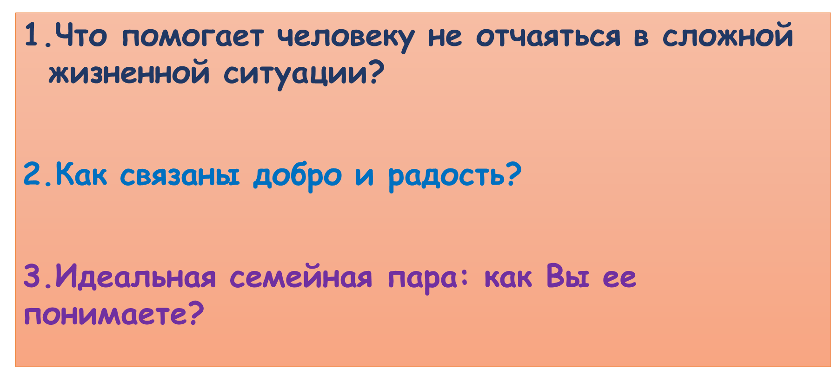
Домашнее задание :
написать сочинение по одной из предложенных тем

Slide 24
